Slide 1
CareShift Guard
介護事業所向け 人員配置基準チェック内蔵 シフト自動作成クラウド
シフト作成を楽にする道具ではありません。人員基準欠如減算という経営リスクを未然に防ぐ仕組みです。
GitHub リポジトリ https://github.com/FloatedGecko667/careshift-guard
紹介動画
本ファイルの最終スライドに埋め込み（外部サイト不要・オフライン再生可）
デモ環境
（デモ環境URL：デプロイ後に差し替え）
クラウドプラットフォーム実習Ⅱ 最終レポート 2026年度 学籍番号 20122049 曽我 幸太郎
Notes:
30秒。名乗りと一行の価値提案のみ。『シフト作成ツールではなく、減算を防ぐ仕組み』と言い切る。

Slide 2
解決する課題
人員基準欠如減算は、事故ではなく運用で防げる損失です
▲30%
480万円
人員基準を満たさないと、基本報酬が30パーセント減算される
月商800万円の事業所で2か月継続した場合の逸失収益
1
減算は利用者全員に適用される
一部ではなく事業所の全報酬が対象になる
2
欠如の翌月または翌々月から解消月まで続く
気づくのが遅れるほど損失が積み上がる
3
原因の多くは急な退職や欠勤への対応の遅れ
シフトを組む段階で監視できていれば防げる
Notes:
40秒。30%と480万円の2つの数字だけを言う。『事故ではなく、シフトの組み方で防げる損失』が要点。

Slide 3
なぜ現場は気づけないのか
月次の集計では「適合」に見える。違反は日単位で起きています
月次の常勤換算だけを見た場合
同じ月を日別に見た場合
生活相談員
1.2 / 1.0
適合
8件
看護職員
1.4 / 1.0
適合
介護職員
8.7 / 2.4
適合
人員配置基準の違反を検出（同一月・同一データ）
機能訓練指導員
1.4 / 1.0
適合
機能訓練指導員が2名しかいないため、両名が休む日に配置数が0になる。
全職種が基準を満たしている
この乖離の可視化が本ソリューションの中核です。既存ツールは月次集計しか示しません。
Notes:
40秒。この1枚が差別化の核心。『月次では適合、日別では8件違反。同じデータです』と言う。

Slide 4
提供する機能
価値の連鎖が1本通ることを最優先に、初版は5画面に絞りました
1
2
3
4
職員が希望を入力
制約を満たす解を自動生成
違反を即座に可視化
実地指導用の帳票を出力
スマートフォンから希望休と勤務区分を登録
人員配置基準・労働基準法・就業規則・希望を同時に充足
常勤換算をシフト表と同一画面に表示し、下回る日を赤で警告
勤務形態一覧表を算定根拠つきでExcel出力
違反が1件でもあると、確定ボタンは押せません。 判定は画面ではなくデータベース側の条件として書いています。アプリの分岐に頼ると、経路が増えたときに漏れます。減算リスクを抱えたシフトを職員に配ってしまう事故を、構造で防ぎます。
Notes:
30秒。4ステップを指で追いながら。最後の『確定できない』は設計判断として強調する。

Slide 5
稼働画面 シフト表
常勤換算と基準判定を同一画面に置いています
未撮影
docs/images/07_schedule_violation.png
赤いセル・違反一覧・無効化された確定ボタンが写るように撮る
横31日分をスクロールしても、職員名と日付は固定表示されます。最下段が職種別の常勤換算（実際／必要）です。
Notes:
30秒。赤いセルを指して『この日は生活相談員が0.5、基準1.0に対して不足』と具体的に言う。

Slide 6
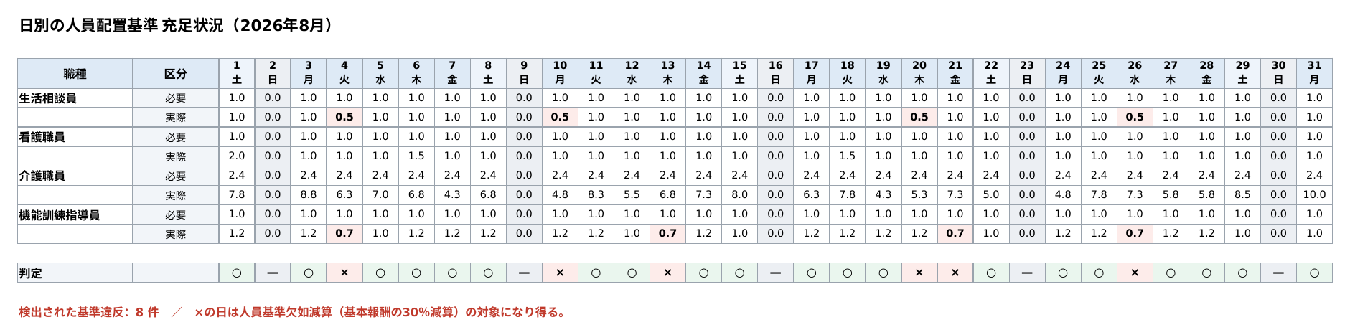
月次では適合、日別では8日が違反
この乖離が「気づけないまま減算される」原因です
月次の常勤換算では全職種が基準以上
しかし日別に見ると8日が不足
表計算では日別まで検算しきれない
生活相談員1.2・看護職員1.4・介護職員8.7・機能訓練指導員1.4
兼務者が休む日に0.5や0.7へ落ち、必要な1.0を満たさない
31日×4職種＝124セルを毎月手で確認する運用は続かない
※ 出力した Excel の「日別の基準判定」シートをそのまま貼っています。数値はすべて数式で、開けば検算できます。
Notes:
30秒。ここが提案の核心。月次だけ見ていると適合に見えることを先に言い、×の並びを指す。

Slide 7
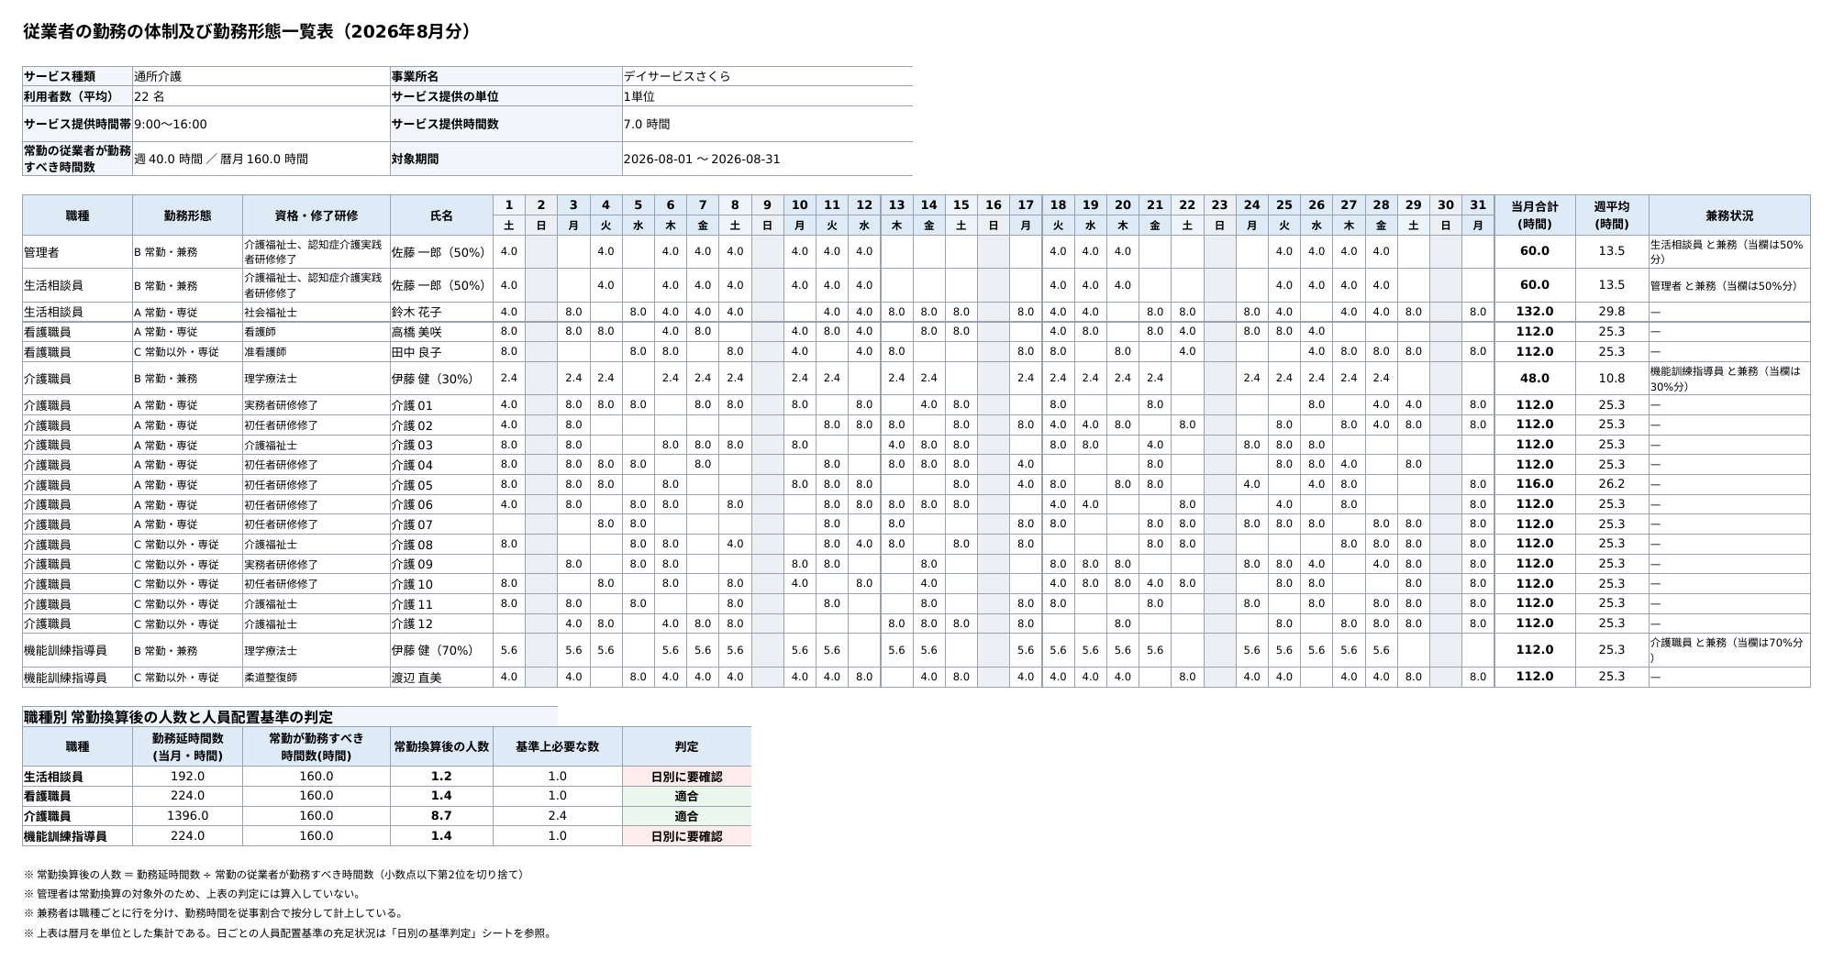
稼働画面 勤務形態一覧表
実地指導の提出様式をExcelで出力。合計と常勤換算は数式で書いています
管理者は常勤換算の対象外
介護保険法上の規定。職種集合から除いて自動的に除外
兼務者は職種ごとに行を分けて按分
管理者が生活相談員を50％兼務なら、勤務時間の半分を算入
合計と常勤換算は Excel の数式
運営指導の場で担当者がセルを開いて検算できる
端数は切り上げない
利用者22名なら必要常勤換算は2.4。切り上げも切り捨ても誤り
Notes:
30秒。『数式で書いてあるので担当者がその場で検算できる』が要点。

Slide 8
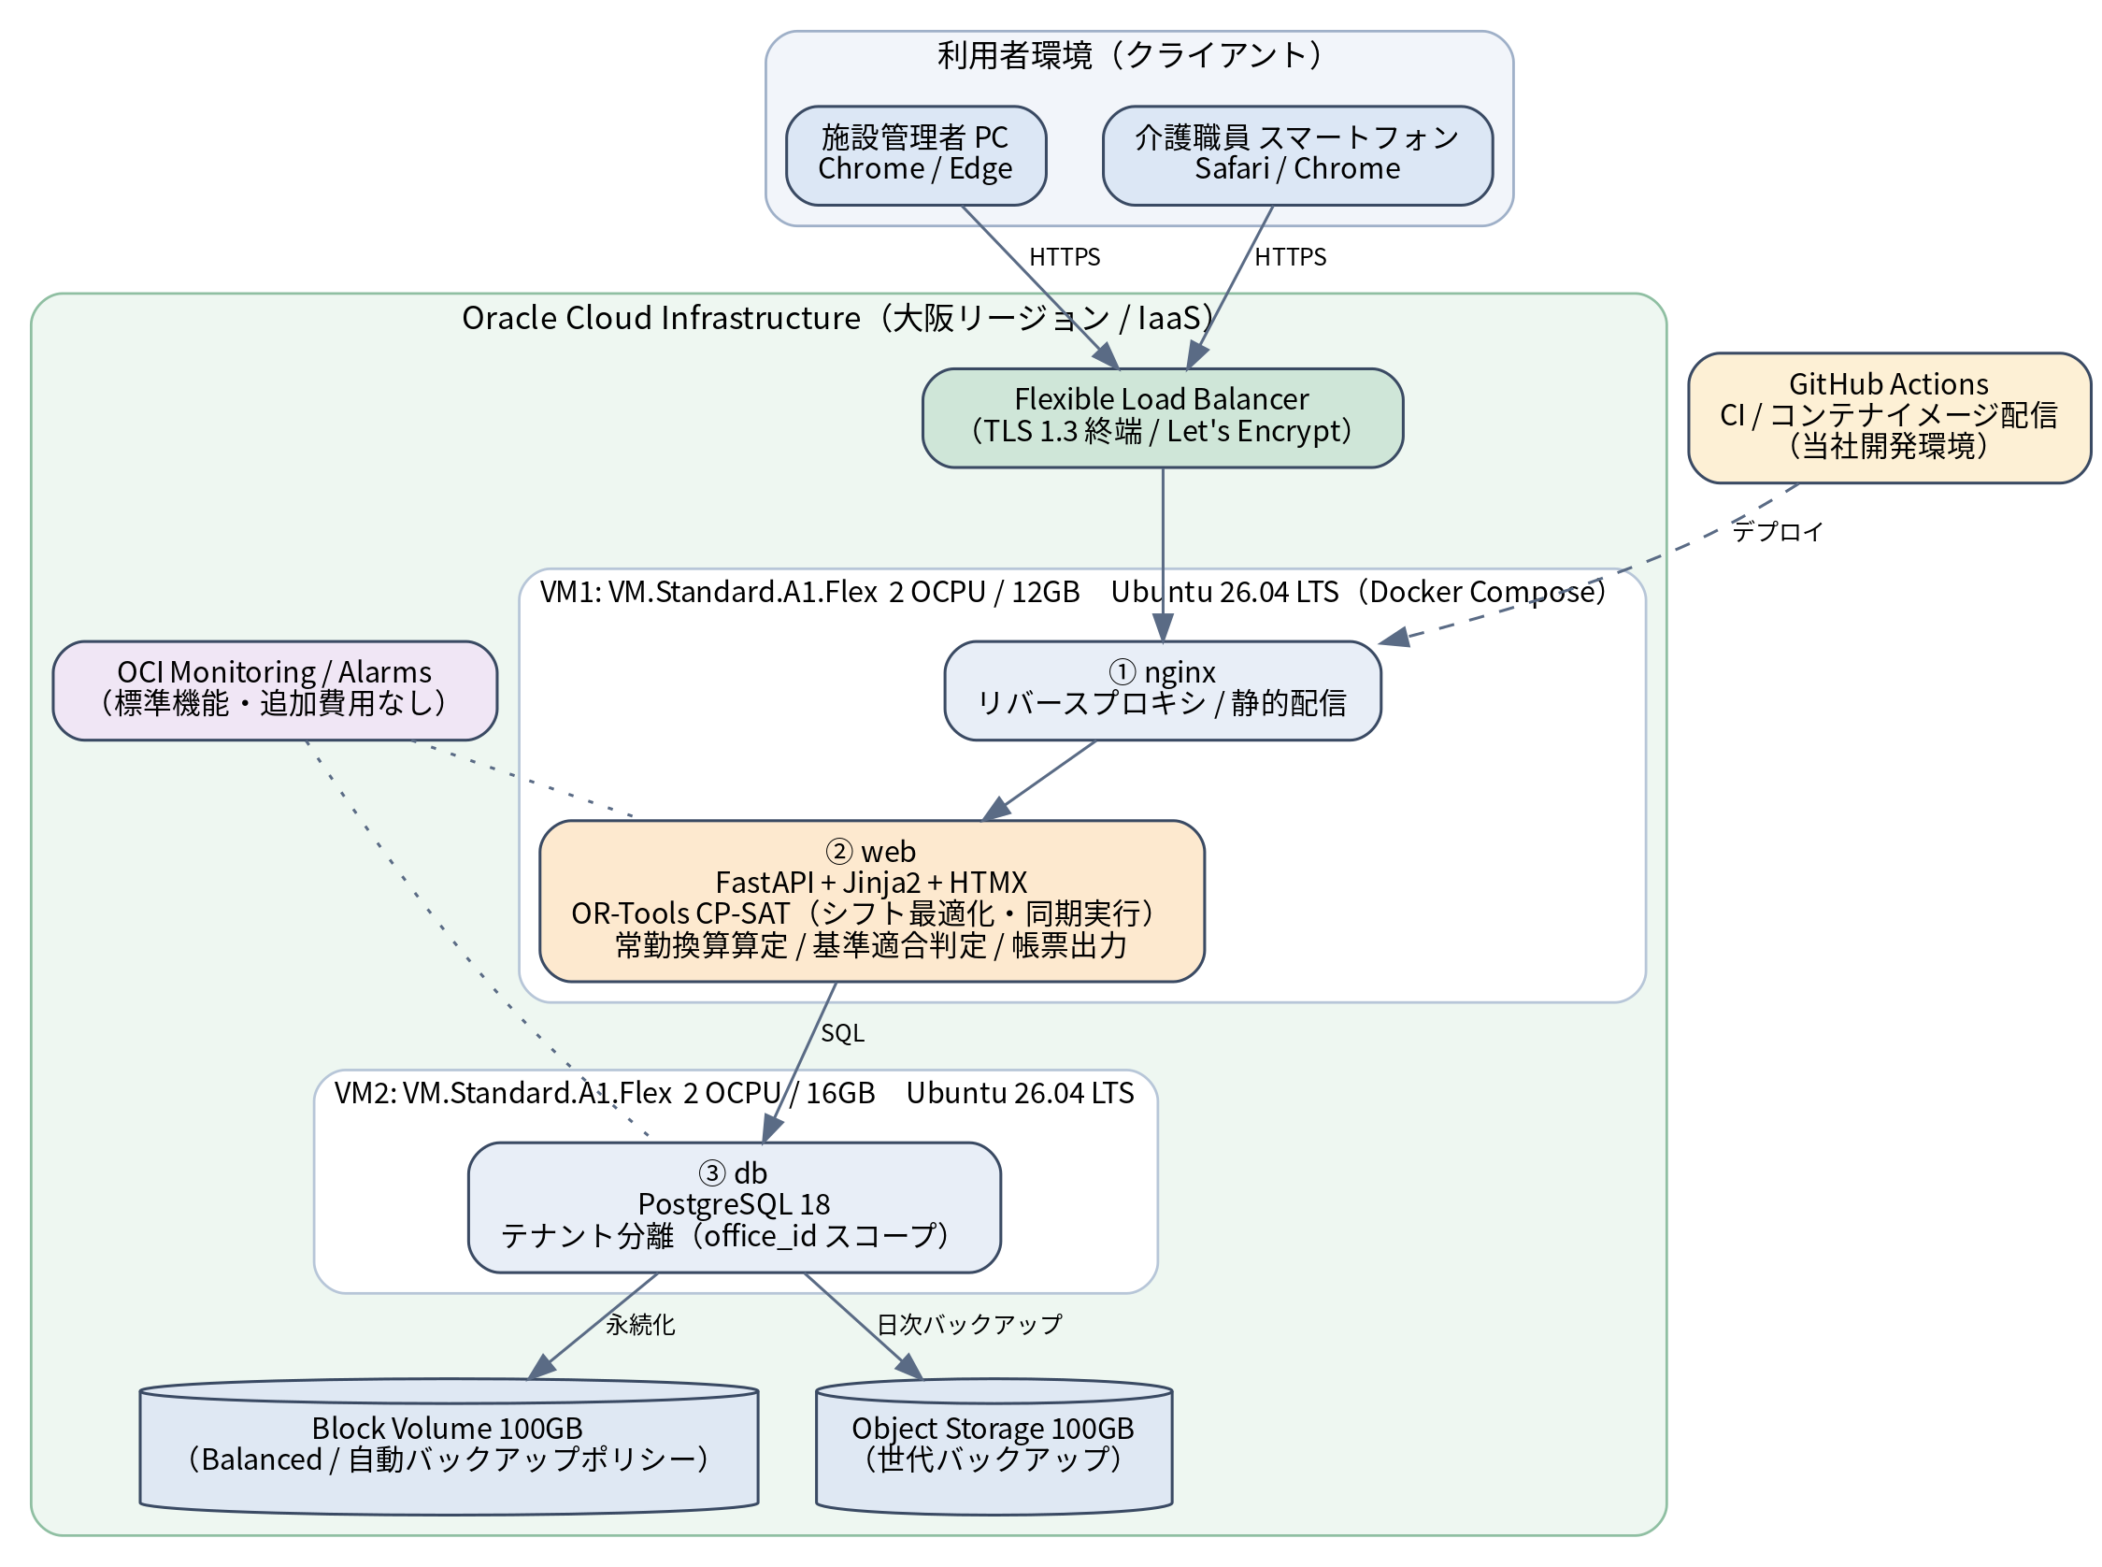
技術構成
Docker Compose 3コンテナ／Oracle Cloud Infrastructure
充足
コンテナ技術
Docker Compose で nginx / web / db の3コンテナ
充足
IaaS
Oracle Cloud Infrastructure 大阪リージョン Ampere A1（Arm）
—
AI
採用しない（次のスライドで理由を述べます）
—
PaaS
採用しない（IaaS上のコンテナ構成を選択）
Notes:
25秒。指定要件は『いずれか1つ以上』。2項目を充足していると述べる。

Slide 9
生成AIを製品に組み込まない理由
これは機能を省いたのではなく、設計判断です
大規模言語モデル
OR-Tools CP-SAT
確率的に出力を生成する
制約充足を決定論的に保証する
制約に違反した解を、もっともらしく出力しうる
制約を満たさない解は、定義上そもそも解ではない
「AIが作ったシフトが人員基準を満たしていなかった」という事故は、本ソリューションの存在意義そのものを否定します。
減算という金銭的損失に直結する法令適合性の判定に、確率的な出力を介在させない。技術選定の段階でその可能性を構造的に排除しました。
機械学習も学習データも使いません。新規の事業所でも初日から使えます。
Notes:
35秒。ここは自信を持って言い切る。『流行だから使う』ではなく『使わない理由を説明できる』ことを示す。

Slide 10
費用と収益
補助金も無料枠も前提としません。1米ドル165円で算定
導入費
月額利用料
年間保守費
148,000円
16,500円
29,600円
契約時一括／1事業所
1事業所・月
契約2年目以降
14.0時間の初期作業
登録職員数は無制限
導入費の20パーセント
項目 | 金額 | 根拠
インフラ原価（1事業所あたり） | 220円/月 | 共通基盤 10,999円 ÷ 50テナント
月次の粗利 | 12,280円 | 粗利率 74.4パーセント
初期開発費 | 816,000円 | 136時間 × 6,000円
損益分岐点 | 4事業所 | 4事業所と契約した時点で初年度から黒字
インフラ原価は月額利用料の1.3パーセントに収まります。GPUを使わない設計にしたことが、この価格を成立させています。
Notes:
40秒。損益分岐4事業所を強調。『補助金も無料枠も前提にしていない』と明言する。

Slide 11
経営者から見た投資対効果
工数削減だけで回収できます。減算回避の価値は含めていません
227,600円
420,000円
＋192,400円
6.5か月
年間の負担額
管理者工数の削減効果
差引の純便益
投資回収期間
月額16,500円×12＋保守29,600円
月14時間×2,500円×12
工数削減のみで算定
減算回避の効果は別途
職員数が増えても値上がりしません
営業の方針
職員数 | 本製品 | 他社（1人400円）
20名 | 16,500円 | 8,000円
41名 | 16,500円 | 16,400円
60名 | 16,500円 | 24,000円
100名 | 16,500円 | 40,000円
職員41名を境に価格優位へ転じます。小規模事業所には価格では勝てませんが、1名の欠員が基準充足に直結するため減算リスクは小規模ほど高い。
価格で勝てる領域と、価値で勝てる領域を分けて提案します。
Notes:
35秒。『導入しない理由を説明するほうが難しい水準』と締める。

Slide 12
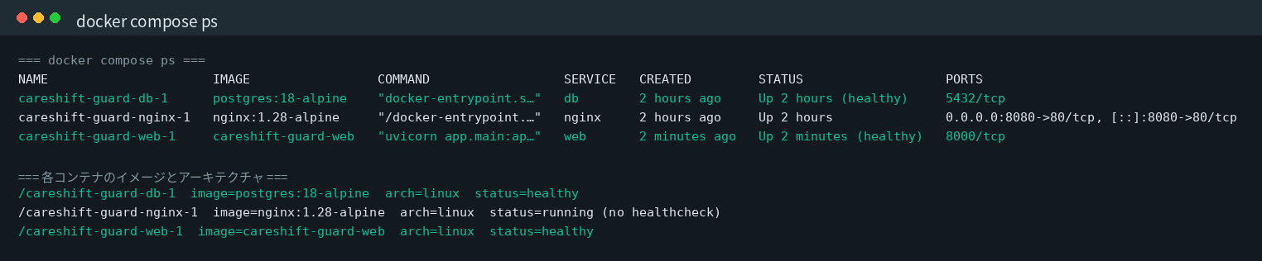
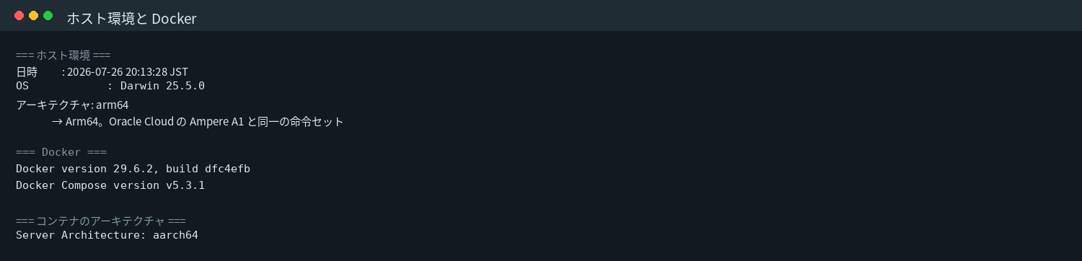
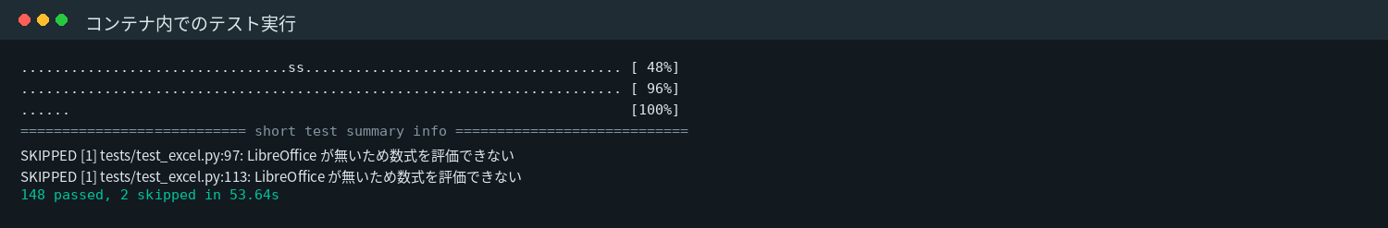
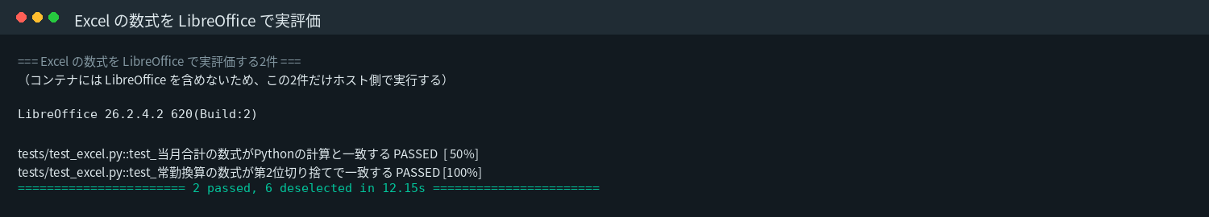
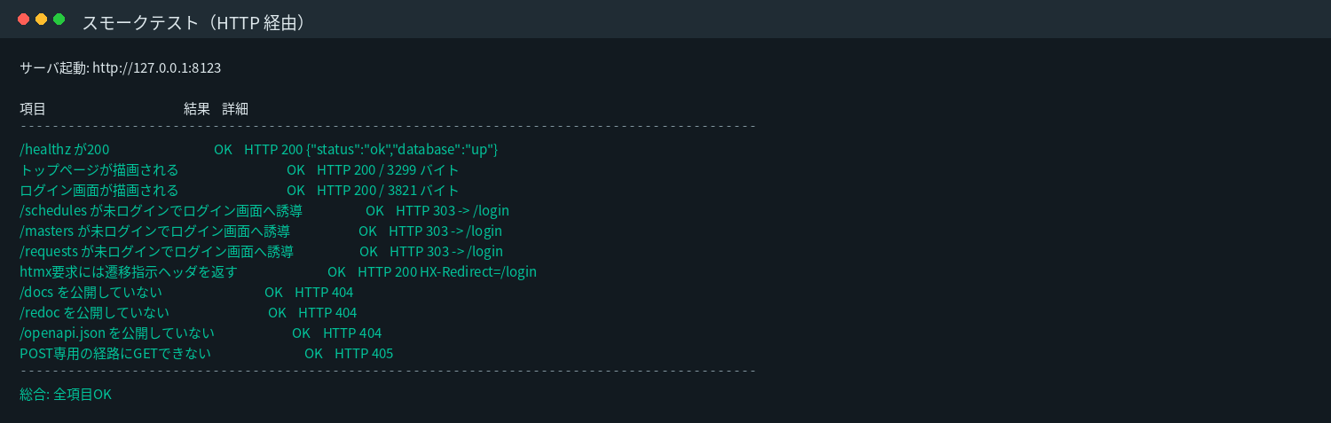
動作している証拠
検証は arm64 の Docker 上で実施。本番の Oracle Cloud（Ampere A1）は同じ命令セット・同じイメージで動くため、構成を変えずに移せます
未撮影
docs/images/06_schedule_ok.png
アドレスバーに稼働URLが写るように
テスト150件（うち2件は Excel の数式評価のためLibreOffice を含むホスト側で実行） ／ 制約はソルバーとは独立に実装した監査関数で再検査 ／ 全SQLを PostgreSQL 18 のパーサで構文検証
Notes:
30秒。3コンテナが healthy であること、テストが通っていること、HTTP 経由で全経路が応答していることを順に指す。

Slide 13
CareShift Guard
提供するのは「シフト表」ではなく、人員配置基準に適合していることを継続的に証明できる状態です。
1
守りの成長
2
人的資源の再配分
3
事業拡大の基盤
減算リスクを構造的に排除し、収益の下振れ要因を取り除く
管理者の月14時間を、加算算定や職員育成へ振り向ける
運用ルールが定義として残り、管理者の力量に依存しない運営へ
GitHub リポジトリ https://github.com/FloatedGecko667/careshift-guard
紹介動画
本ファイルの最終スライドに埋め込み（外部サイト不要・オフライン再生可）
デモ環境
（デモ環境URL：デプロイ後に差し替え）
ご清聴ありがとうございました。 学籍番号 20122049 曽我 幸太郎
Notes:
25秒。3段階の成長を一言ずつ。URLを示して終わる。

Slide 14

紹介動画
下の画面をクリックすると再生します（この pptx に埋め込み済み・通信不要）
再生できない場合は docs/紹介動画_CareShift_Guard.mp4 を直接開いてください。
Notes:
動画は約3分。発表では冒頭30秒のみ再生し、残りは提出物として参照してもらう。

